Slide 1

“Στόχος μας είναι να σας εμπνέουμε
δημιουργικά και να γεμίζουμε τη μέρα σας με χαρά”
Αρχική σελίδα tik tok
Είναι αυτή η πραγματικότητα
για τα κορίτσια;

Slide 2

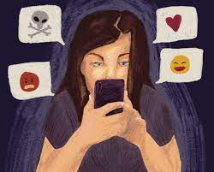
46% των κοριτσιών 14-17 ετών νιώθουν δυσαρέσκεια για την εμφάνισή τους λόγω social media.
76% των κοριτσιών 14-17 ετών προτιμούν την επεξεργασμένη εικόνα αντί της φυσικής.
Πανεπιστήμιο Αθηνών (2020).
Πάνω από 70% των κοριτσιών ηλικίας 13–18 ετών θα ήθελαν να μοιάζουν περισσότερο με τα πρότυπα που βλέπουν online. Παγκόσμια Έρευνα Body Image & Social Media.
Το 48% ένιωσαν μοναξιά ή απόρριψη λόγω της αντίδρασης των άλλων στις φωτογραφίες τους.
(Royal Society for Public Health UK, 2017).

Slide 3
Είναι “ελεύθερη επιλογή”
ό,τι ανεβάζεις ή παρακολουθείς;

Slide 4
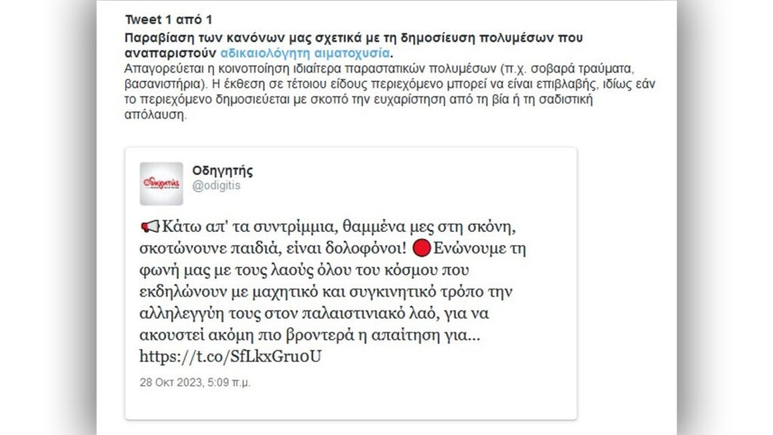
Τα ΜΚΔ, όπως και τα πάντα γύρω μας στον καπιταλισμό, ανήκουν στην ατομική ιδιοκτησία των καπιταλιστών.
Δηλαδή, των λίγων μεγάλων επιχειρηματιών, τραπεζιτών, εφοπλιστών, τους συνομιλητές, δηλαδή, των κυβερνήσεων, κρατικών μηχανισμών, ιμπεριαλιστικών συμμαχιών, όπως το ΝΑΤΟ και η ΕΕ.
Για αυτό και τα ΜΚΔ δεν είναι απελευθερωμένα από τον μέγιστο καπιταλιστικό κανόνα:
Ό,τι φέρνει κέρδος προβάλλεται. Ό,τι ενοχλεί το σάπιο εκμεταλλευτικό σύστημα, "θάβεται".
Το αποδεικνύει και ο αλγόριθμός τους...

Slide 5
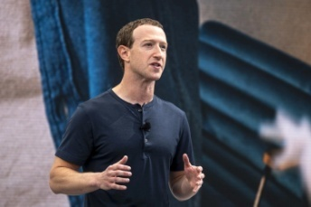
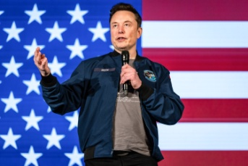

Τα κέρδη όσων κατέχουν τις πλατφόρμες social media είναι εξωφρενικά
Στοιχεία:
Mark Zuckerberg (Meta) Facebook, Instagram
Περιουσία: ~ 55 δις. δολάρια
Elon Musk (X / πρώην Twitter)
Περιουσία: ~ 251 δισ. δολάρια
Ιδιοκτήτης Tesla, SpaceX, Neuralink, xAI
ByteDance (TikTok)
Εκτιμώμενη αξία: ~ 220 δισ. δολάρια
Όλοι αυτοί οι καπιταλιστές που έχουν στην ιδιοκτησία τους τα ΜΚΔ θέλουν:
είτε να μας κρατάνε αμέτοχους και άπραγους περιγράφοντας την πραγματικότητα ως μια ανίκητη «δυστοπία», την οποία δεν μπορούμε να αλλάξουμε…
είτε να μας κάνουν fans και followers των επιχειρηματικών τους σχεδίων, των σάπιων αξιών τους, της αντιδραστικής ιδεολογίας τους.

Slide 6
Κοινωνική Δικτύωση ή Κοινωνική απομόνωση;

Slide 7
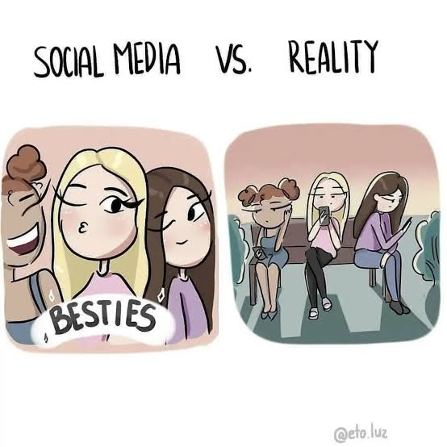
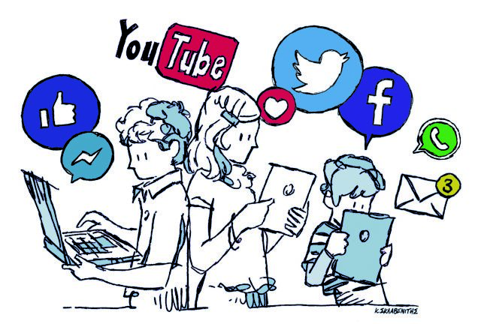
Follower = φίλος?
Όταν η κοινωνική ζωή μετριέται σε likes και followers, μένει χώρος και χρόνος για αληθινές σχέσεις;
Το 70% έφηβων κοριτσιών προτιμούν να επικοινωνούν μέσω social media παρά δια ζώσης (Common Sense Media, 2019)
Όσο περισσότερο δικτυώνεσαι στον ψηφιακό κόσμο τόσο απομονώνεσαι στον πραγματικό…

Slide 8
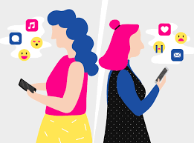
Πόσο εύκολο είναι να χαθεί μια πραγματική φιλία σε ένα scroll;

Slide 9
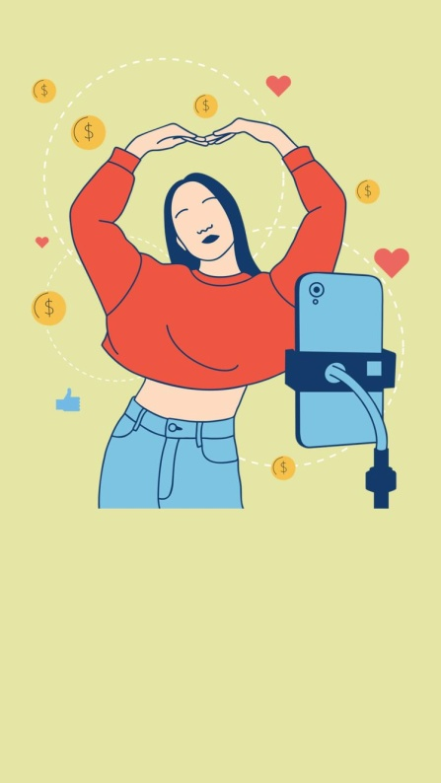
Έρευνες δείχνουν για τις έφηβες ότι:
Το 50% αναφέρουν ότι ένιωσαν αρνητικά συναισθήματα για φίλες τους εξαιτίας των δημοσιεύσεων στα social media (Journal of Adolescence, 2018)
Follower: Κάνει like στην “τέλεια” φωτό σου.
Πραγματικός Φίλος/η: σε κοιτάει στα μάτια και σου μιλάει με ειλικρίνεια.
Οι αληθινοί φίλοι…
δεν μετρούνται σε likes. Φαίνονται στην πράξη με φυσική παρουσία, εμπιστοσύνη και στήριξη στις χαρές και στις δυσκολίες.
Οι αληθινοί φίλοι…
δεν κατεβαίνουν από το... app store. Ψάξε γύρω σου και θα τους βρεις.

Slide 10

Έρωτας
όπως... shopping;

Slide 11
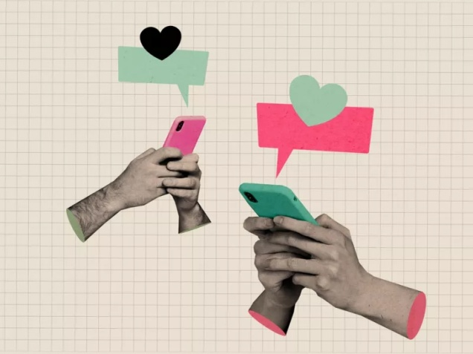
Σχέσεις…
με δωρεάν δοκιμή 7 ημερών – μετά χρειάζεται συνδρομή Prenium
Το tinder πουλάει... "έρωτα" και βγάζει 500.000.000 δολάρια το χρόνο
Ο έρωτας δεν αγοράζεται,
ούτε πουλιέται
Δεν είναι swipe up, like και emoji.
Δεν εξαρτάται από φώτο με φίλτρα και αλγόριθμους.

Slide 12
Κράτησε το!!
Ο έρωτας είναι σχέση.
Έλξη σωματική-πνευματική-συναισθηματική.
Διαμορφώνεται και εξελίσσεται με αγάπη, εμπιστοσύνη, αμοιβαίο σεβασμό και κοινά όνειρα για έναν καλύτερο κόσμο για όλους.
Οι πραγματικοί δεσμοί, οι φιλίες, ο έρωτας χτίζονται στη ζωντανή επαφή, στην καθημερινότητα, στις συζητήσεις πρόσωπο με πρόσωπο, στις καθημερινές δυσκολίες και αγώνες.

Slide 13
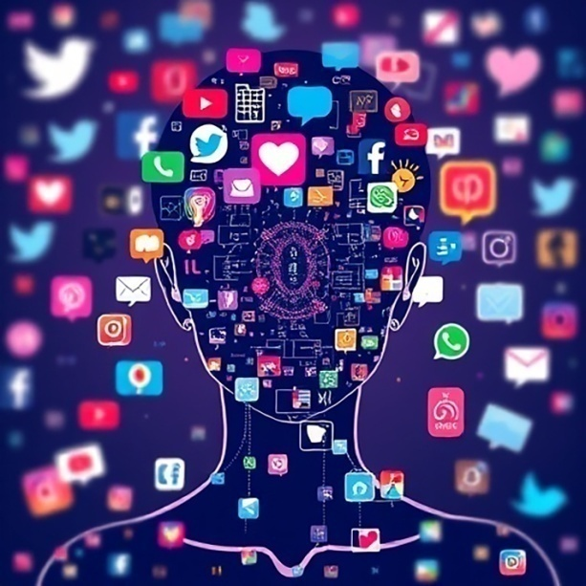
Τι “τρεντάρει”
ως τρόπος και στάση ζωής στα social media;

Slide 14

Η αποθέωση του «εγώ»…
του ατομισμού…
η έκθεση της προσωπικής ζωής…
η αυτοπροβολή…
ο ναρκισσισμός…
Ο ανταγωνισμός και η αποξένωση που
αναπαράγει η σύγχρονη καπιταλιστική κοινωνία.
Ο εύκολος πλουτισμός.
Ένα life-style που ταιριάζει στην σάπια κοινωνία
όπου όλα πουλιούνται και αγοράζονται, ακόμα και το σώμα μας, οι καθημερινές- προσωπικές μας στιγμές.

Slide 15
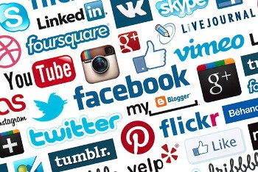
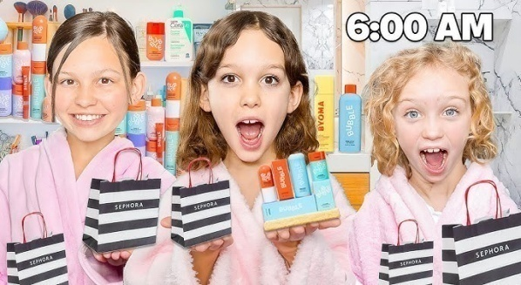
Social Media:
«Πλαστή πραγματικότητα»
και πολλά ...«κέρδη»
Η εξωτερική εμφάνιση στη σημερινή κοινωνία γίνεται αντικείμενο εμπορευματοποίησης.
Ολόκληρες βιομηχανίες βγάζουν απίστευτα κέρδη γύρω από αυτήν: της μόδας, των καλλυντικών, της διαφήμισης και του πολιτισμού, της υγείας και της αισθητικής.

Slide 16


Slide 17

Ιnfluencers: “Content creator” στην υπηρεσία του συστήματος
Όσα “ποστάρουν” προωθούν ή και υπερασπίζονται οι διάφορες influencers, “φιλτράρονται” από τους χορηγούς τους.
Δείχνουν μια «πλαστή» κοινωνική πραγματικότητα που σβήνει τις ταξικές διαφοροποιήσεις του γυναικείου φύλου.
“Φλεξάρουν” την ικανότητά τους ότι δήθεν τα “καταφέρνουν σε όλα”.
Influencer mode: ON
Real life: OFF

Slide 18
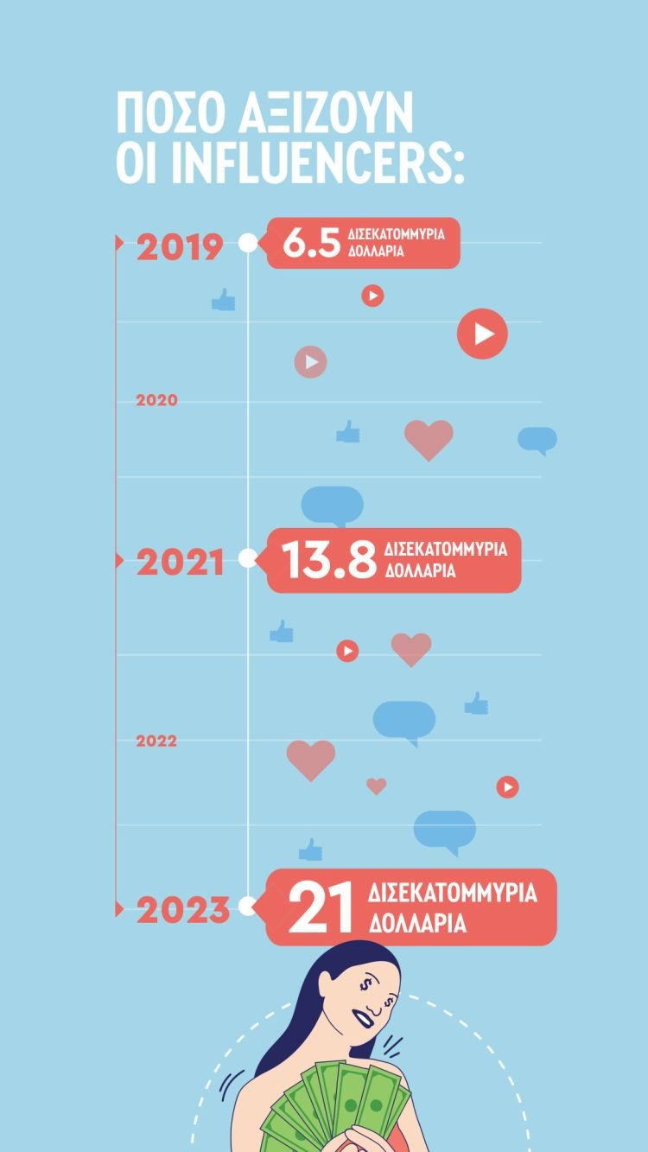
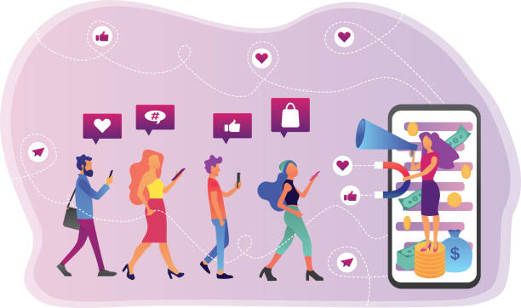
Πουλάνε “ευαισθησία” για να κερδίζουν followers likes...
και χορηγούς
Η «υπεράσπιση» των δικαιωμάτων των γυναικών τελειώνει στην οθόνη του κινητού.
Στα “stories”, στα “scrols” μακριά από την οργανωμένη συλλογική πάλη, μακριά από την πραγματική ζωή.
Πλασάρουν ως “ελευθερία” “παλιά” και “νέα” στερεότυπα για τη θέση και το ρόλο της γυναίκας.

Slide 19
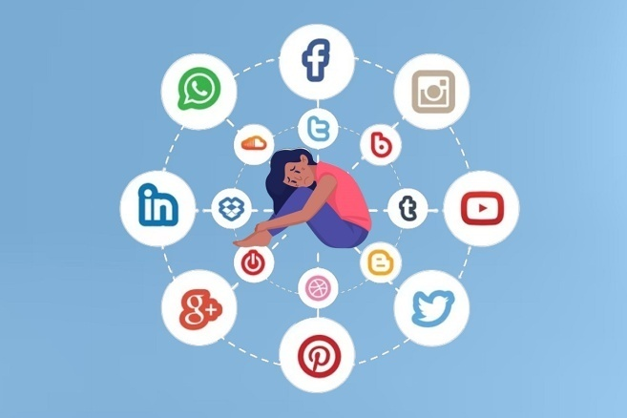
Αποσυνδέσου
από την “εικονική πραγματικότητα”

Slide 20

Απορρίπτουμε
τα «story» τους
Γράφουμε τη δική μας ιστορία, στην πάλη για τον σοσιαλισμό - κομμουνισμό, την κοινωνία της πραγματικής ελευθερίας και ισοτιμίας.

